Slide 1
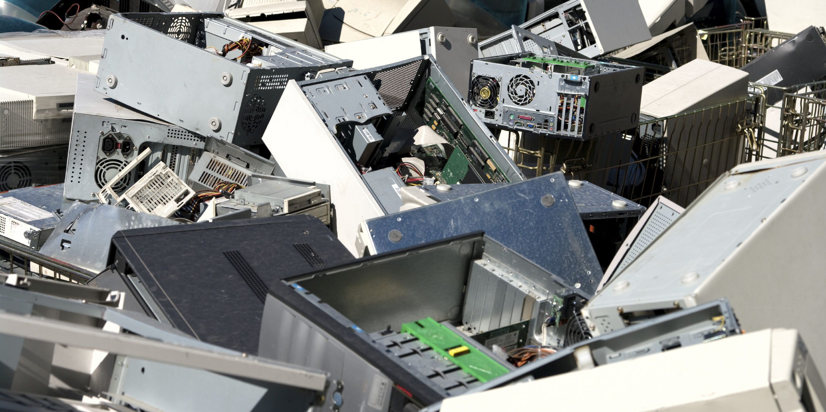
Expediente N° 74108 ESTABLECIENDO PAUTAS, PRINCIPIOS, OBLIGACIONES Y RESPONSABILIDADES PARA LA GESTION INTEGRAL DE LOS RESIDUOS DE APARATOS ELECTRICOS Y ELECTRONICOS EN FORMA SANITARIA Y AMBIENTALMENTE ADECUADAS

Slide 2
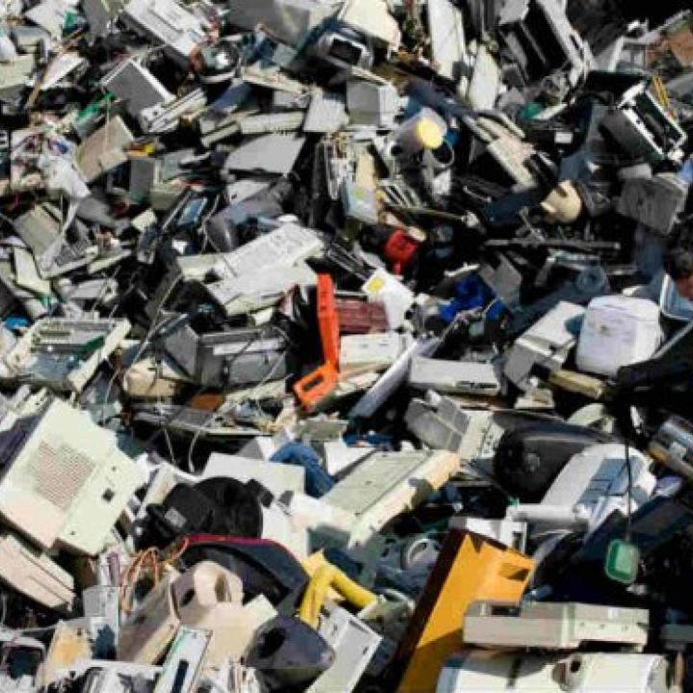
PROYECTO DE MULTIPLE IMPACTO
Se entiende por residuos o desechos electrónicos todos aquellos aparatos eléctricos y electrónicos (AEE) o sus componentes, que hayan sido desechados por sus propietarios como desperdicios sin ánimo de reutilizarlos.
La evolución tecnológica acelera los procesos de obsolescencia y ello provoca un drástico aumento de los desechos de AEE que debe ser atendida.

Slide 3
PROYECTO DE MULTIPLE IMPACTO
Se evita contaminación gracias al correcto proceso de tratamiento
Recuperación y venta de repuestos
Prolongación de la vida útil de AEE con impacto positivo en consumidores
Recuperación de materiales de valor
Fuentes de trabajo para empresas o cooperativas de recuperadores
Colaboración con el cumplimiento de 13 de los 17 ODS de Naciones Unidas

Slide 4
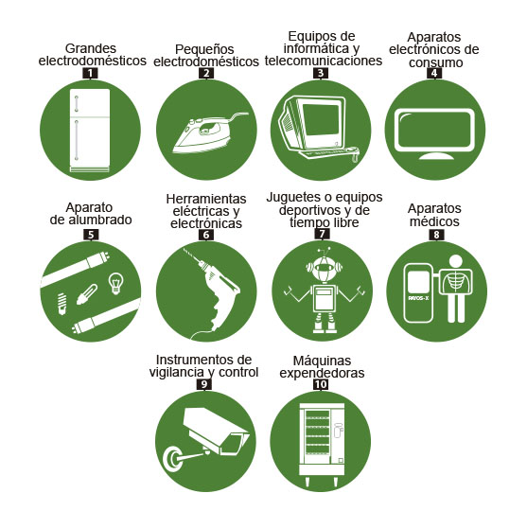
RAEE CONSIDERADOS
Grandes electrodomésticos.
Pequeños electrodomésticos.
Equipos de informática y telecomunicaciones
Aparatos electrónicos de consumo y paneles fotovoltaicos
Aparatos de alumbrado
Herramientas eléctricas y electrónicas
Juguetes o equipos deportivos y de ocio
Productos sanitarios
Instrumentos de vigilancia y control
Máquinas expendedoras

Slide 5
PRESUPUESTOS MÍNIMOS
Determinación de un Sistema de Recolección, Tratamiento y disposición final de los RAEE.
Esquema de trazabilidad e información.
Responsabilidades para la cadena de producción y distribución de AEE´s
Definición de tarifas de proceso para profesionales, empresas y organismos públicos.
Gratuidad de proceso para particulares y ONG´s
Origen de los fondos para financiar el programa.
Requisitos para los Gestores de RAEE
Esquema sancionatorio

Slide 6
AUTORIDAD APLICACIÓN
Se define la autoridad de aplicación, sus funciones y el esquema sancionatorio tanto para quienes generan RAEE como para los gestores.

Slide 7
¿PREGUNTAS?

